Slide 1
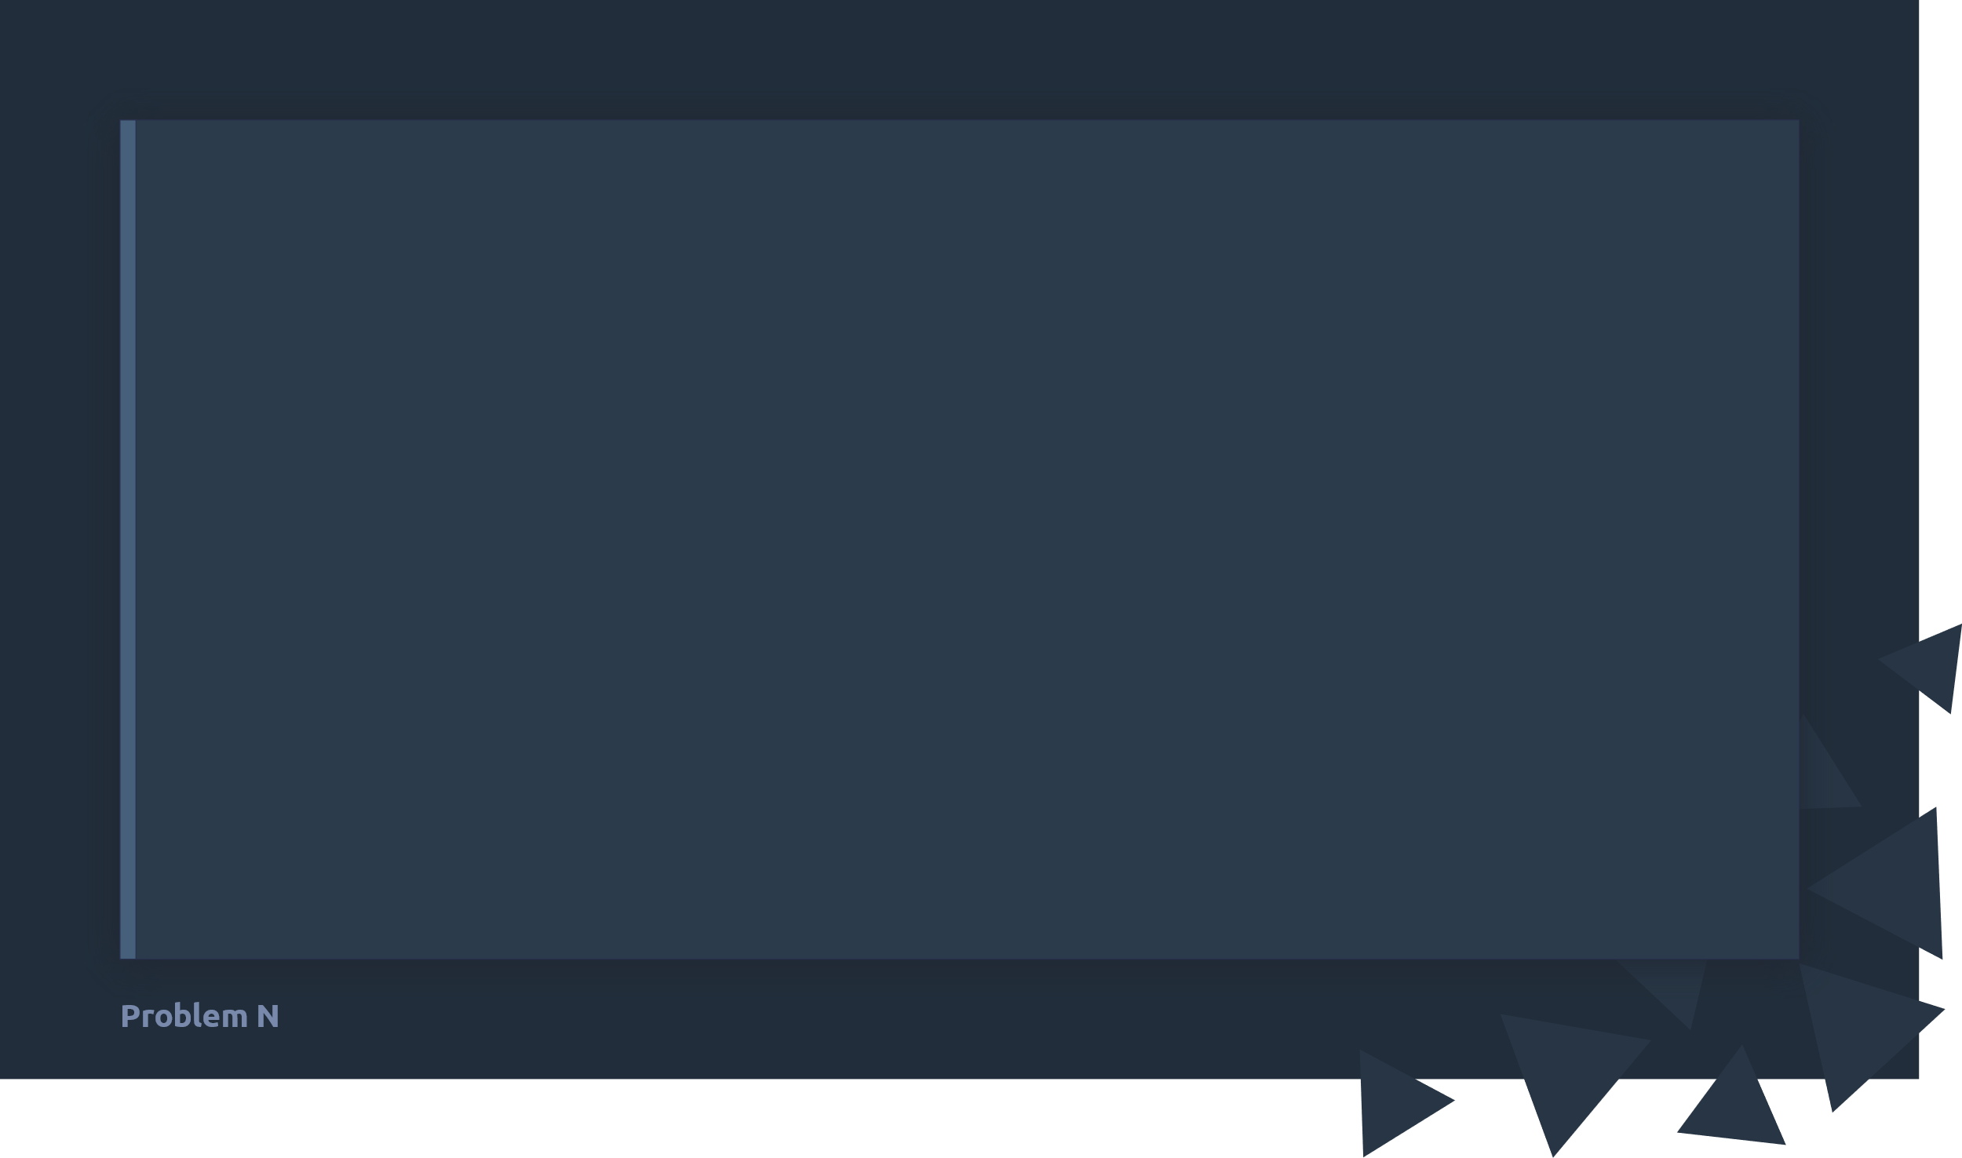
Problem N
Around the Track
Sebastian Dürr, Adrian Samoticha

Slide 2
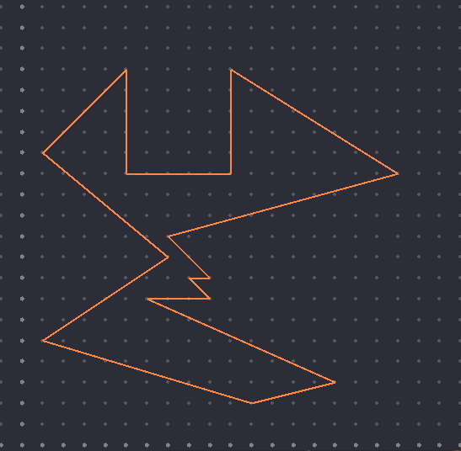
Problemstellung
Rennstrecke definiert als Raum zwischen einem inneren und einem äußeren Polygon
Das Äußere enthält das Innere und schneidet dieses nicht

Slide 3
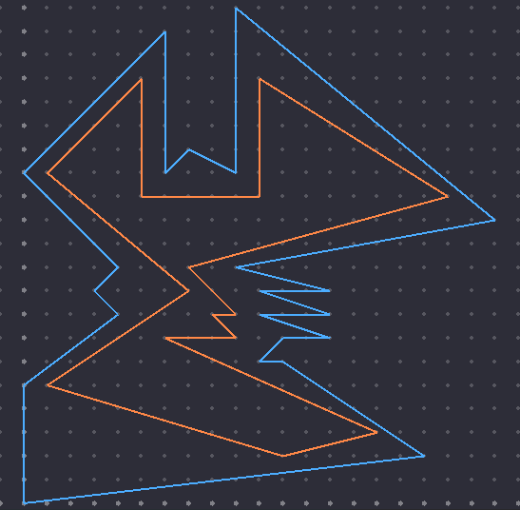
Problemstellung
Rennstrecke definiert als Raum zwischen einem inneren und einem äußeren Polygon
Das Äußere enthält das Innere und schneidet dieses nicht

Slide 4
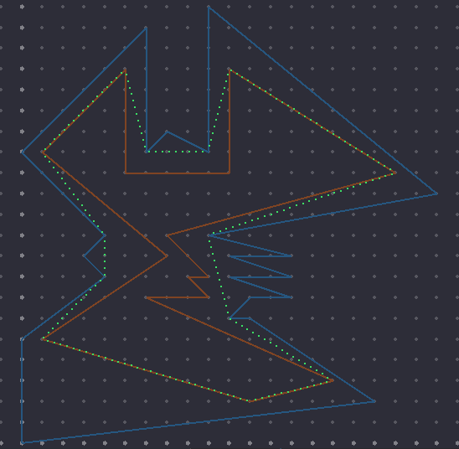
Problemstellung
Rennstrecke definiert als Raum zwischen einem inneren und einem äußeren Polygon
Das Äußere enthält das Innere und schneidet dieses nicht
Gesucht ist der kürzeste Weg durch die Rennstrecke

Slide 5
Eingabe und Ausgabe
5
1 1
5 1
5 5
3 3
1 5
5
0 0
6 0
6 6
3 4
0 6
Eingabe
Zwei Polygone (erst innen, dann außen):
Anzahl der Punkte $(3≤n, m≤50)$
$n \text{bzw}\text{.} m$Zeilen mit Koordinaten $x_{i}$ und $y_{i}$
$\left(−5000≤x_{i}, y_{i}≤5000\right)$
Punkte sind gegen den Uhrzeigersinn sortiert
Ausgabe
Die Länge des kürzesten Weges
Genauigkeit von ${10}^{−6}$

Slide 6
Lösungsvorschlag I Beobachtung
Der kürzeste Weg um ein Polygon ist dessen konvexe Hülle
→ Wenn das äußere Polygon nicht die konvexe Hülle des Inneren schneidet, ist dies die Lösung

Slide 7
Lösungsvorschlag I Beobachtung
Lösung für den Fall, dass das äußere Polygon die konvexe Hülle des Inneren schneidet
→ Gesucht ist die die konvexe Hülle des inneren Polygons relativ zum äußeren Polygon

Slide 8
Lösungsvorschlag I Idee
$$P_{o}$$
$$P_{i}$$

Slide 9
Lösungsvorschlag I Idee
Berechne die konvexen Hüllen $H_{i}$ von $P_{i} \text{und} H_{o}$ von $P_{o}$
$$P_{o}$$
$$P_{i}$$
$$H_{i}$$
$$H_{o}$$

Slide 10
Lösungsvorschlag I Idee
Berechne die konvexen Hüllen $H_{i}$ von $P_{i} \text{und} H_{o}$ von $P_{o}$
Gehe auf $H_{i}$ entlang bis eine Einbuchtung $C_{i}$gefunden wird
$$P_{o}$$
$$P_{i}$$
$$H_{i}$$

Slide 11
Lösungsvorschlag I Idee
Berechne die konvexen Hüllen $H_{i}$ von $P_{i} \text{und} H_{o}$ von $P_{o}$
Gehe auf $H_{i}$ entlang bis eine Einbuchtung $C_{i}$gefunden wird
$$P_{o}$$
$$P_{i}$$
$$H_{i}$$

Slide 12
Lösungsvorschlag I Idee
Berechne die konvexen Hüllen $H_{i}$ von $P_{i} \text{und} H_{o}$ von $P_{o}$
Gehe auf $H_{i}$ entlang bis eine Einbuchtung $C_{i}$gefunden wird
$$C_{i}$$
$$P_{o}$$
$$P_{i}$$
$$H_{i}$$

Slide 13
Lösungsvorschlag I Idee
Berechne die konvexen Hüllen $H_{i}$ von $P_{i} \text{und} H_{o}$ von $P_{o}$
Gehe auf $H_{i}$ entlang bis eine Einbuchtung $C_{i}$gefunden wird
Gehe auf $H_{o}$ entlang bis eine Einbuchtung $C_{o}$ gefunden wird
$$C_{i}$$
$$P_{o}$$
$$P_{i}$$
$$H_{i}$$
$$H_{o}$$

Slide 14
Lösungsvorschlag I Idee
Berechne die konvexen Hüllen $H_{i}$ von $P_{i} \text{und} H_{o}$ von $P_{o}$
Gehe auf $H_{i}$ entlang bis eine Einbuchtung $C_{i}$gefunden wird
Gehe auf $H_{o}$ entlang bis eine Einbuchtung $C_{o}$ gefunden wird
$$C_{i}$$
$$P_{o}$$
$$P_{i}$$
$$H_{i}$$
$$H_{o}$$

Slide 15
Lösungsvorschlag I Idee
$$C_{o}$$
Berechne die konvexen Hüllen $H_{i}$ von $P_{i} \text{und} H_{o}$ von $P_{o}$
Gehe auf $H_{i}$ entlang bis eine Einbuchtung $C_{i}$gefunden wird
Gehe auf $H_{o}$ entlang bis eine Einbuchtung $C_{o}$ gefunden wird
$$C_{i}$$
$$P_{o}$$
$$P_{i}$$
$$H_{i}$$
$$H_{o}$$

Slide 16
Lösungsvorschlag I Idee
$$C_{o}$$
Berechne die konvexen Hüllen $H_{i}$ von $P_{i} \text{und} H_{o}$ von $P_{o}$
Gehe auf $H_{i}$ entlang bis eine Einbuchtung $C_{i}$gefunden wird
Gehe auf $H_{o}$ entlang bis eine Einbuchtung $C_{o}$ gefunden wird
Wenn $C_{i}$ von keiner Kante von $P_{o}$geschnitten wird, ist $H_{i}$ die Lösung für diese Einbuchtung
$$C_{i}$$
$$P_{o}$$
$$P_{i}$$
$$H_{i}$$
$$H_{o}$$

Slide 17
Lösungsvorschlag I Idee
$$C_{o}$$
Wenn $C_{i}$ von mindestens einer Kante aus $P_{o}$geschnitten wird, erstelle ein Teilproblem und löse dieses
$$C_{i}$$
$$P_{o}$$
$$P_{i}$$
$$H_{i}$$
$$H_{o}$$

Slide 18
Lösungsvorschlag I Idee
$$C_{o}$$
Wenn $C_{i}$ von mindestens einer Kante aus $P_{o}$geschnitten wird, erstelle ein Teilproblem und löse dieses
Das neue innere Polygon ${\tilde{P}}_{i}$ enthält den Start- und Endpunkt von $C_{i}$ sowie alle Punkte von $P_{o}$, die zwischen $C_{o}$ und innerhalb $C_{i}$ liegen
Das neue äußere Polygon ${\tilde{P}}_{o}$ enthält den Start- und Endpunkt von $C_{i}$ sowie alle Punkte von $P_{i}$, die innerhalb von $C_{i}$ liegen
$$C_{i}$$
$$P_{o}$$
$$P_{i}$$
$$H_{i}$$
$$H_{o}$$

Slide 19
Lösungsvorschlag I Idee
Das neue innere Polygon ${\tilde{P}}_{i}$ enthält den Start- und Endpunkt von $C_{i}$ sowie alle Punkte von $P_{o}$, die zwischen $C_{o}$ und innerhalb $C_{i}$ liegen
Das neue äußere Polygon ${\tilde{P}}_{o}$ enthält den Start- und Endpunkt von $C_{i}$ sowie alle Punkte von $P_{i}$, die innerhalb von $C_{i}$ liegen
${\tilde{P}}_{i}$
$${\tilde{P}}_{o}$$

Slide 20
Lösungsvorschlag I Idee
Das neue innere Polygon ${\tilde{P}}_{i}$ enthält den Start- und Endpunkt von $C_{i}$ sowie alle Punkte von $P_{o}$, die zwischen $C_{o}$ und innerhalb $C_{i}$ liegen
Das neue äußere Polygon ${\tilde{P}}_{o}$ enthält den Start- und Endpunkt von $C_{i}$ sowie alle Punkte von $P_{i}$, die innerhalb von $C_{i}$ liegen
${\tilde{H}}_{i}$ ist die Lösung dieses Teilproblems
$${\tilde{H}}_{i}$$
${\tilde{P}}_{i}$
$${\tilde{P}}_{o}$$

Slide 21
Lösungsvorschlag I Idee
${\tilde{H}}_{i}$ ist die Lösung dieses Teilproblems
Füge die Lösung des Teilproblems zum ursprünglichen Problem hinzu
$$P_{o}$$
$$P_{i}$$
$$H_{i}$$
$$H_{o}$$

Slide 22
Lösungsvorschlag I Idee
Die konvexe Hülle ${\tilde{H}}_{i}$ des inneren Polygons ${\tilde{P}}_{i}$ ist die Lösung dieses Teilproblems
Füge die Lösung des Teilproblems zum ursprünglichen Problem hinzu
Führe die vorherigen Schritte durch, bis alle Punkte abgegangen wurden
$$P_{o}$$
$$P_{i}$$
$$H_{i}$$

Slide 23
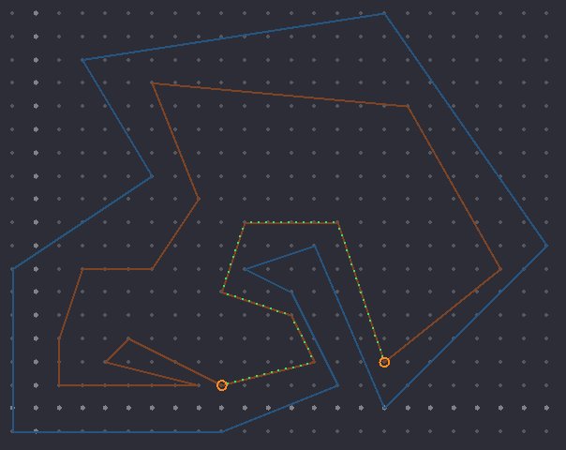
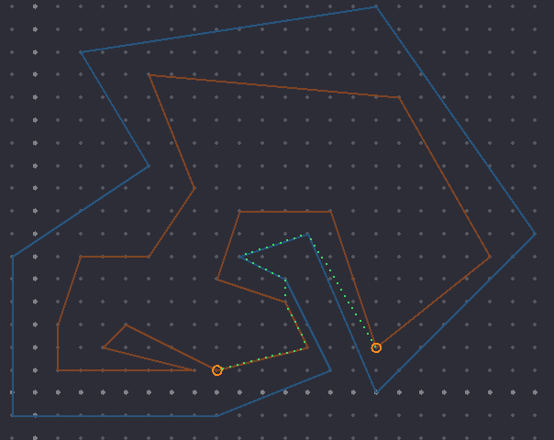
Lösungsvorschlag I Besonderheiten

Slide 24
Lösungsvorschlag I Besonderheiten

Slide 25
Lösungsvorschlag I Pseudocode

Slide 26
Lösungsvorschlag I Laufzeit
Problem 1
Problem 2
n = 6, m = 10
→ N = 16
n = 8, m = 8
→ N = 16
n = 16, m = 16
N = 32
n = 10, m = 14
→ N = 24

Slide 27
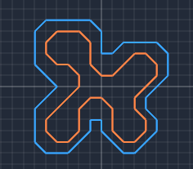
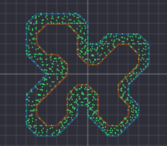
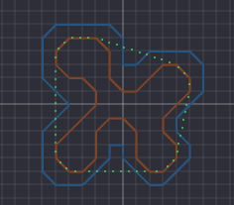
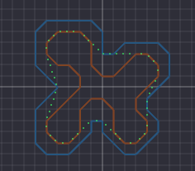
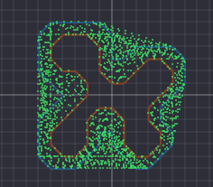
Lösungsvorschlag II
solve() {
$G$ = createGraph()
$C$ = createConvexHullOfInnerPolygon($G$)
return findShortestPathBetweenCornersOfConvexHull($G$, $C$)
}

Slide 28
Lösungsvorschlag II
solve() {
$G$ = createGraph()
$C$ = createConvexHullOfInnerPolygon($G$)
return findShortestPathBetweenCornersOfConvexHull($G$, $C$)
}

Slide 29
Lösungsvorschlag II
solve() {
$G$ = createGraph()
$C$ = createConvexHullOfInnerPolygon($G$)
return findShortestPathBetweenCornersOfConvexHull($G$, $C$)
}

Slide 30
Lösungsvorschlag II
solve() {
$G$ = createGraph()
$C$ = createConvexHullOfInnerPolygon($G$)
return findShortestPathBetweenCornersOfConvexHull($G$, $C$)
}

Slide 31
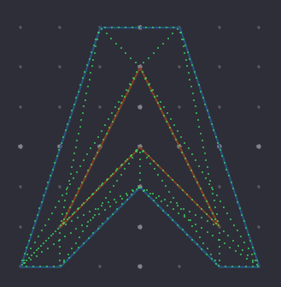
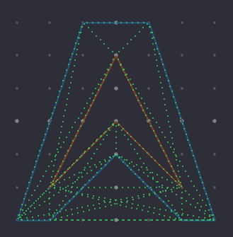
Lösungsvorschlag II
Erzeugung des Graphen
Der Graph besteht aus einer Knotenmenge und zwei Kantenmengen:
createGraph
E₁
E₂
createConvexHull
findShortestPath
Respektiert beide Polygone.
Dient der Suche nach kürzesten Wegen.
Respektiert nur das innere Polygon.
Erleichtert das Generieren der konvexen Hülle des inneren Polygons.
Nur notwendig, wenn ihr den Bonusalgorithmus implementiert.

Slide 32
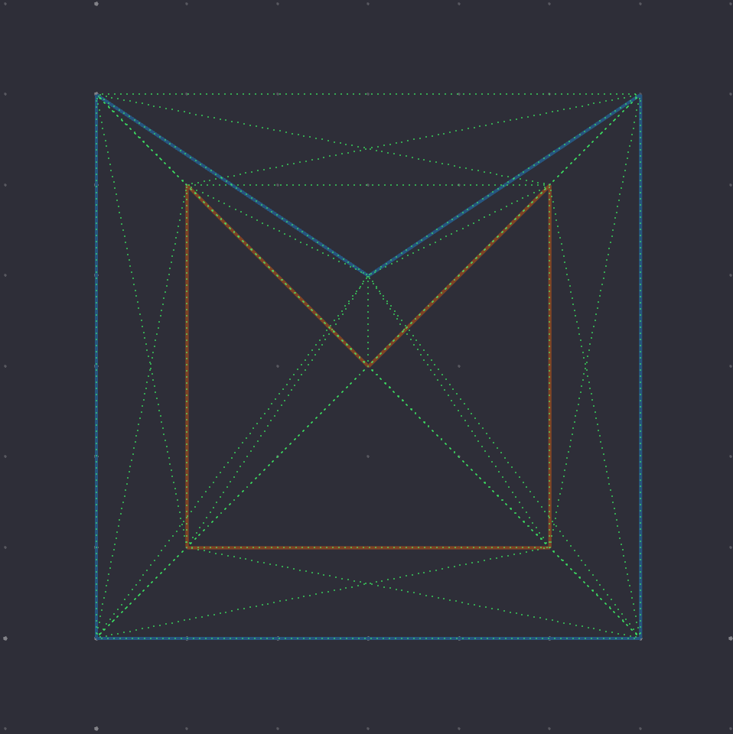
Lösungsvorschlag II
Erzeugung des Graphen
createGraph
createConvexHull
← Alle potentiellen Kanten
findShortestPath
Welche Kanten sollen entfernt werden?
Idee: Entferne Kanten, die die Polygone schneiden.

Slide 33
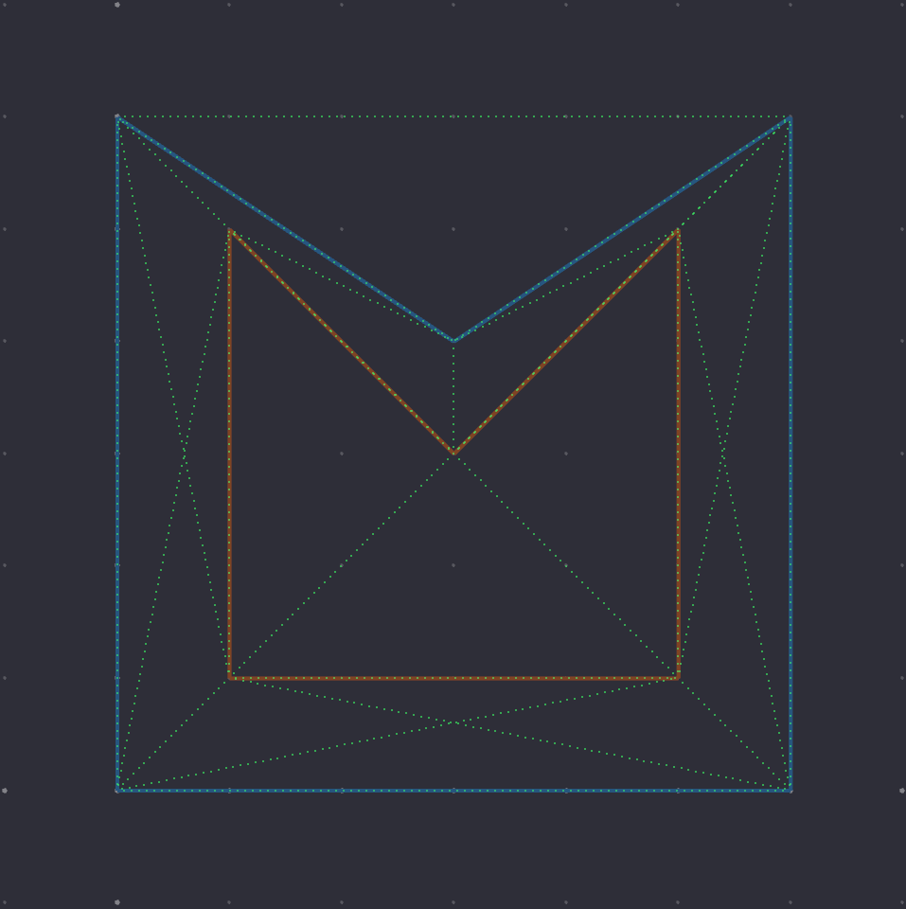
1
Lösungsvorschlag II
Erzeugung des Graphen
createGraph
createConvexHull
findShortestPath
Verläuft eine Kante innerhalb oder außerhalb eines Polygons?

Slide 34
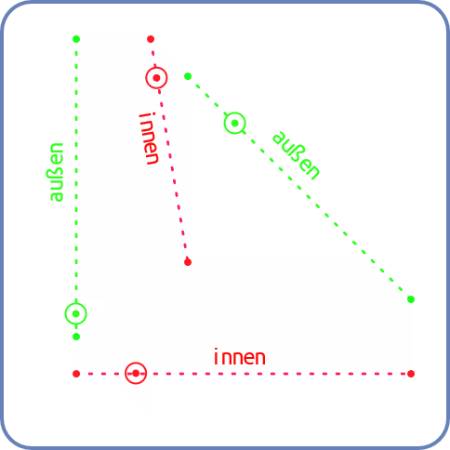
1
Lösungsvorschlag II
Erzeugung des Graphen
Beobachtung:
Eine Kante verläuft innerhalb/außerhalb eines Polygons, wenn es einen oder mehr Punkte auf der Kante gibt, die sich innerhalb/außerhalb des Polygons befinden.
createGraph
createConvexHull
findShortestPath

Slide 35
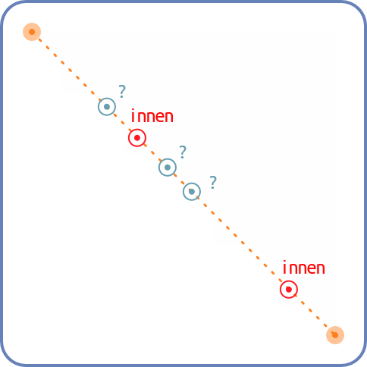
Lösungsvorschlag II
Erzeugung des Graphen
createGraph
createConvexHull
findShortestPath
Welchen Punkt wählen wir?

Slide 36
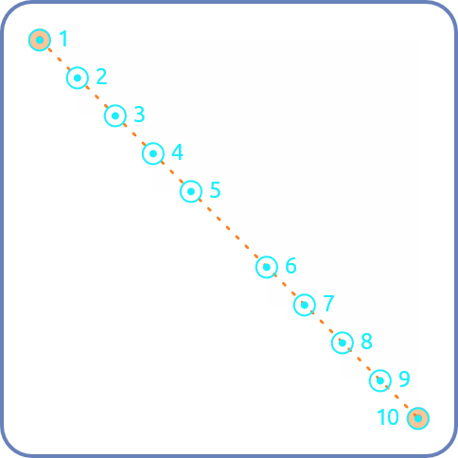
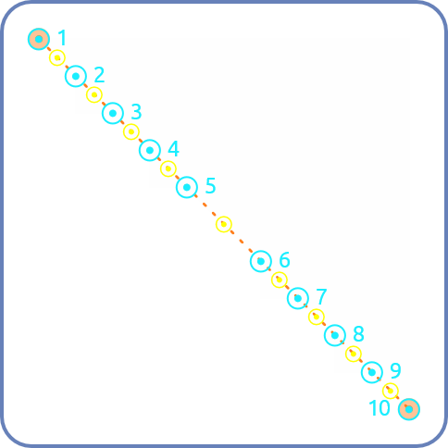
Lösungsvorschlag II
Erzeugung des Graphen
createGraph
createConvexHull
findShortestPath
1. Finde alle Punkte, die auf der Kante liegen.

Slide 37
Lösungsvorschlag II
Erzeugung des Graphen
createGraph
createConvexHull
findShortestPath
2. Überprüfe die entstandenen Liniensegmente.

Slide 38
Lösungsvorschlag II
Erzeugung des Graphen
Polygon::isViolatedByLineSegment(LineSegment s, bool doProhibidOutside) {
if Polygon intersects with s return true
// little optimization
p = any point on s that is not s.p1 or s.p2
if p is not on perimeter of Polygon then
return p is within perimeter of Polygon == doProhibidInside
pointsOnLineSegment = list of all points on s including s.p1 and s.p2
sort pointsOnLineSegment by distance to s.p1
for i = 1 to #pointsOnLineSegment (exclusive) do
seg = new LineSegment(pointsOnLineSegment[i - 1], pointsOnLineSegment[i])
midpoint = middle point of seg
if midpoint lies on perimeter of Polygon then continue
if midpoint is within perimeter of Polygon == doProhibidOutside then return true
return false
}
createGraph
createConvexHull
findShortestPath
Warnung: Array-Indizes fangen mit 0 an. ;)

Slide 39
Lösungsvorschlag II
Erzeugung des Graphen
Polygon::isViolatedByLineSegment(LineSegment s, bool doProhibidOutside) {
if Polygon intersects with s return true
// little optimization
p = any point on s that is not s.p1 or s.p2
if p is not on perimeter of Polygon then
return p is within perimeter of Polygon == doProhibidInside
pointsOnLineSegment = list of all points on s including s.p1 and s.p2
sort pointsOnLineSegment by distance to s.p1
for i = 1 to #pointsOnLineSegment (exclusive) do
seg = new LineSegment(pointsOnLineSegment[i - 1], pointsOnLineSegment[i])
midpoint = middle point of seg
if midpoint lies on perimeter of Polygon then continue
if midpoint is within perimeter of Polygon == doProhibidOutside then return true
return false
}
Kanten, die ein Polygon schneiden, werden direkt aussortiert.
createGraph
createConvexHull
findShortestPath
Warnung: Array-Indizes fangen mit 0 an. ;)

Slide 40
Lösungsvorschlag II
Erzeugung des Graphen
Wir wählen einen beliebigen Punkt auf s und überprüfen, ob wir direkt rausfinden können, ob sich die Kante innerhalb/außerhalb des Polygons befindet.
Polygon::isViolatedByLineSegment(LineSegment s, bool doProhibidOutside) {
if Polygon intersects with s return true
// little optimization
p = any point on s that is not s.p1 or s.p2
if p is not on perimeter of Polygon then
return p is within perimeter of Polygon == doProhibidInside
pointsOnLineSegment = list of all points on s including s.p1 and s.p2
sort pointsOnLineSegment by distance to s.p1
for i = 1 to #pointsOnLineSegment (exclusive) do
seg = new LineSegment(pointsOnLineSegment[i - 1], pointsOnLineSegment[i])
midpoint = middle point of seg
if midpoint lies on perimeter of Polygon then continue
if midpoint is within perimeter of Polygon == doProhibidOutside then return true
return false
}
createGraph
createConvexHull
findShortestPath
Warnung: Array-Indizes fangen mit 0 an. ;)

Slide 41
Lösungsvorschlag II
Erzeugung des Graphen
Polygon::isViolatedByLineSegment(LineSegment s, bool doProhibidOutside) {
if Polygon intersects with s return true
// little optimization
p = any point on s that is not s.p1 or s.p2
if p is not on perimeter of Polygon then
return p is within perimeter of Polygon == doProhibidInside
pointsOnLineSegment = list of all points on s including s.p1 and s.p2
sort pointsOnLineSegment by distance to s.p1
for i = 1 to #pointsOnLineSegment (exclusive) do
seg = new LineSegment(pointsOnLineSegment[i - 1], pointsOnLineSegment[i])
midpoint = middle point of seg
if midpoint lies on perimeter of Polygon then continue
if midpoint is within perimeter of Polygon == doProhibidOutside then return true
return false
}
Falls nicht, erstellen wir eine sortierte Liste mit allen Knoten, die sich auf der Kante s befinden.
createGraph
createConvexHull
findShortestPath
Warnung: Array-Indizes fangen mit 0 an. ;)

Slide 42
Lösungsvorschlag II
Erzeugung des Graphen
Polygon::isViolatedByLineSegment(LineSegment s, bool doProhibidOutside) {
if Polygon intersects with s return true
// little optimization
p = any point on s that is not s.p1 or s.p2
if p is not on perimeter of Polygon then
return p is within perimeter of Polygon == doProhibidInside
pointsOnLineSegment = list of all points on s including s.p1 and s.p2
sort pointsOnLineSegment by distance to s.p1
for i = 1 to #pointsOnLineSegment (exclusive) do
seg = new LineSegment(pointsOnLineSegment[i - 1], pointsOnLineSegment[i])
midpoint = middle point of seg
if midpoint lies on perimeter of Polygon then continue
if midpoint is within perimeter of Polygon == doProhibidOutside then return true
return false
}
Wir generieren alle Untersegmente und deren Mittelpunkte.
createGraph
createConvexHull
findShortestPath
Warnung: Array-Indizes fangen mit 0 an. ;)

Slide 43
Lösungsvorschlag II
Erzeugung des Graphen
Falls wir einen Mittelpunkt finden, der nicht auf dem Umfang des Polygons liegt, so haben wir rausgefunden, ob sich die Kante s innerhalb oder außerhalb des Polygons befindet.
Polygon::isViolatedByLineSegment(LineSegment s, bool doProhibidOutside) {
if Polygon intersects with s return true
// little optimization
p = any point on s that is not s.p1 or s.p2
if p is not on perimeter of Polygon then
return p is within perimeter of Polygon == doProhibidInside
pointsOnLineSegment = list of all points on s including s.p1 and s.p2
sort pointsOnLineSegment by distance to s.p1
for i = 1 to #pointsOnLineSegment (exclusive) do
seg = new LineSegment(pointsOnLineSegment[i - 1], pointsOnLineSegment[i])
midpoint = middle point of seg
if midpoint lies on perimeter of Polygon then continue
if midpoint is within perimeter of Polygon == doProhibidOutside then return true
return false
}
createGraph
createConvexHull
findShortestPath
Warnung: Array-Indizes fangen mit 0 an. ;)

Slide 44
Lösungsvorschlag II
Erzeugung des Graphen
Polygon::isViolatedByLineSegment(LineSegment s, bool doProhibidOutside) {
if Polygon intersects with s return true
// little optimization
p = any point on s that is not s.p1 or s.p2
if p is not on perimeter of Polygon then
return p is within perimeter of Polygon == doProhibidInside
pointsOnLineSegment = list of all points on s including s.p1 and s.p2
sort pointsOnLineSegment by distance to s.p1
for i = 1 to #pointsOnLineSegment (exclusive) do
seg = new LineSegment(pointsOnLineSegment[i - 1], pointsOnLineSegment[i])
midpoint = middle point of seg
if midpoint lies on perimeter of Polygon then continue
if midpoint is within perimeter of Polygon == doProhibidOutside then return true
return false
}
Kanten, die vollständig auf dem Umfang des Polygons liegen, werden grundsätzlich erlaubt.
createGraph
createConvexHull
findShortestPath
Warnung: Array-Indizes fangen mit 0 an. ;)

Slide 45
Lösungsvorschlag II
Erzeugung des Graphen
addEdgeIfItIsLegal(Graph G = (V, E₁, E₂), Node source $∈V$, Node destination $∈V$) {
s = source.position
d = destination.position
segment = new LineSegment(s, d)
if innerPolygon.isViolatedByLineSegment(segment, true) then
return
edgeLength = length of segment
E₂ += (source, destination, edgeLength)
if not outerPolygon.isViolatedByLineSegment(segment, false) then
E₁ += (source, destination, edgeLength)
}
createGraph
createConvexHull
findShortestPath
Info: G ist ungerichtet.

Slide 46
Lösungsvorschlag II
Erzeugung des Graphen
E₁:
E₂:
createGraph
createConvexHull
findShortestPath

Slide 47
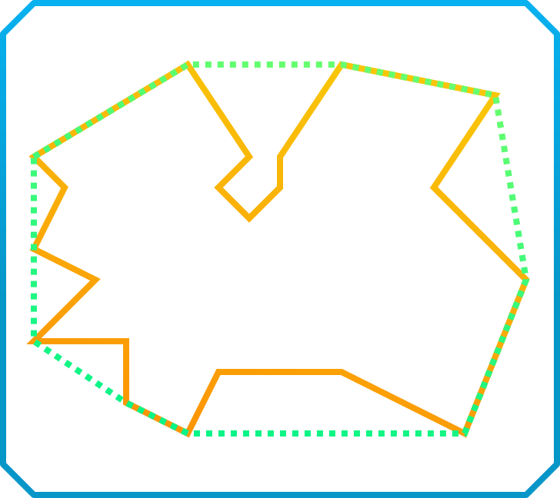
Lösungsvorschlag II
Ermitteln der konvexen Hülle
Gesucht ist die konvexe Hülle des inneren Polygons.
createGraph
createConvexHull
Melkman ($O\left(n\right)$)
Graham Scan ($O\left(n\log{n}\right)$)
Bonusalgorithmus ($O\left(n\right)$*)
findShortestPath
* Sofern ihr den Graphen mit einer Adjazenzmatrix implementiert.

Slide 48
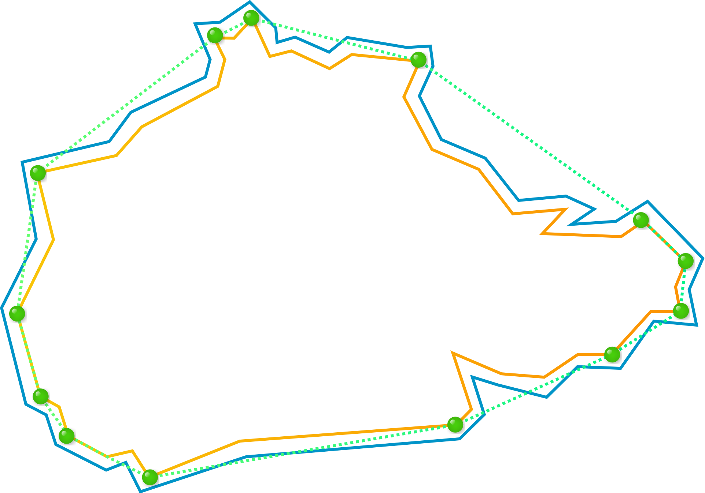
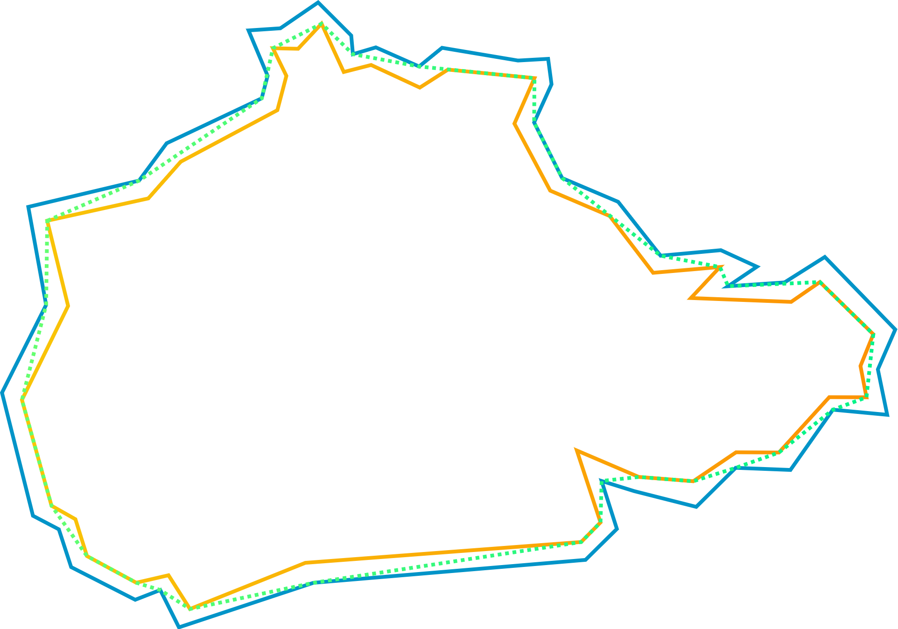
Lösungsvorschlag II
Finden des kürzesten Pfades
createGraph
createConvexHull
findShortestPath
Aufgabe: Finde die kürzesten Pfade zw. allen Punkten der konvexen Hülle.

Slide 49
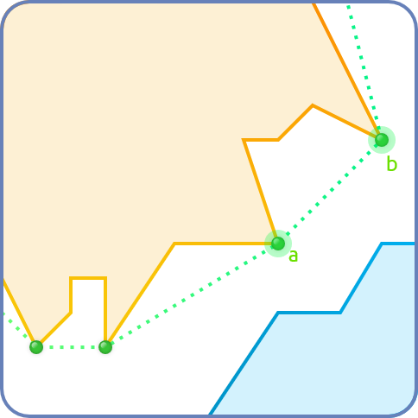
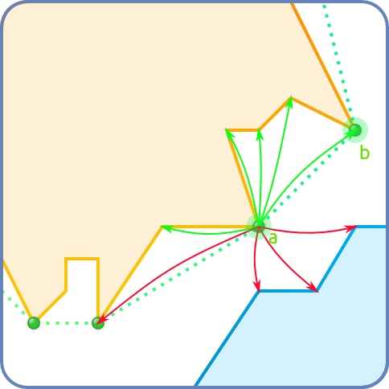
Lösungsvorschlag II
Finden des kürzesten Pfades
createGraph
createConvexHull
Pfadsuche nur innerhalb der konvexen Hülle.
Ecken der konvexen Hülle (außer b) dürfen nicht besucht werden.
findShortestPath

Slide 50
Lösungsvorschlag II Laufzeit
Problem 1
Problem 2
n = 6, m = 10
→ N = 16
n = 8, m = 8
→ N = 16
n = 16, m = 16
N = 32
n = 10, m = 14
→ N = 24

Slide 51
Vergleich der Laufzeiten
Problem 1
Problem 2
n = 6, m = 10
→ N = 16
n = 8, m = 8
→ N = 16
n = 16, m = 16
N = 32
n = 10, m = 14
→ N = 24

Slide 52
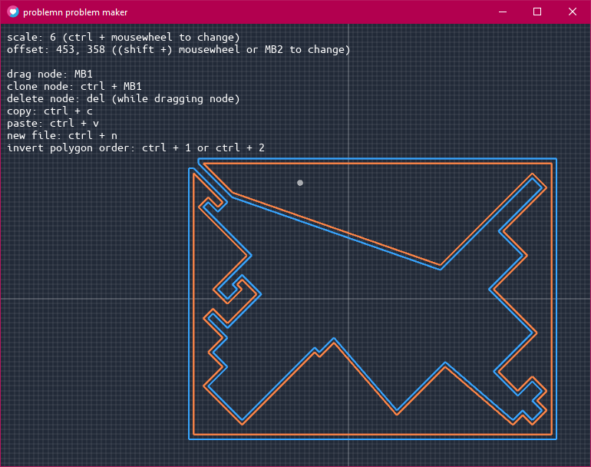
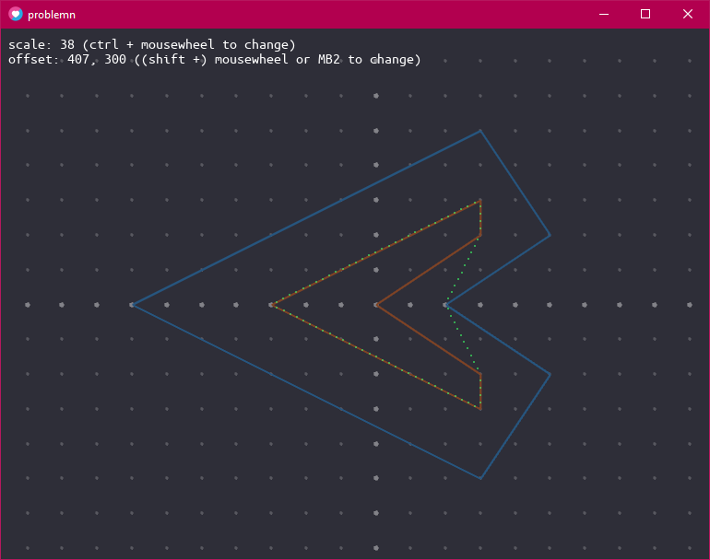
Hilfstools

Slide 53
Danke für’s Zuhören
und viel Spaß beim Lösen!
Und vergesst die Bonusinhalte nicht. ;)

Slide 54
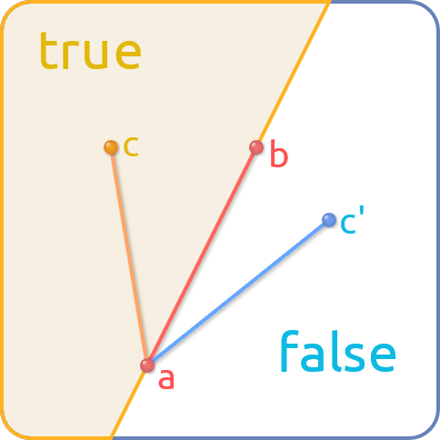
Utilities
public static Orientation getOrientation(Point a, Point b, Point c) {
final long crossProduct = (((long) b.x - a.x) * ((long) c.y - a.y)) -
(((long) b.y - a.y) * ((long) c.x - a.x));
if (crossProduct < 0) {
return Orientation.CLOCKWISE;
} else if (crossProduct > 0) {
return Orientation.COUTER_CLOCKWISE;
} else {
return Orientation.COLLINEAR;
}
}
public boolean isLeft(Point a, Point b) {
return getOrientation(a, b, this) == Orientation.COUNTER_CLOCKWISE;
}
public boolean isRight(Point a, Point b) {
return getOrientation(a, b, this) == Orientation.CLOCKWISE;
}

Slide 55
Utilities
public static boolean doIntersect(Point p1, Point p2, Point q1, Point q2) {
final Line2D line1 = new Line2D.Double(p1, p2);
final Line2D line2 = new Line2D.Double(q1, q2);
return line1.intersectsLine(line2);
}

Slide 56
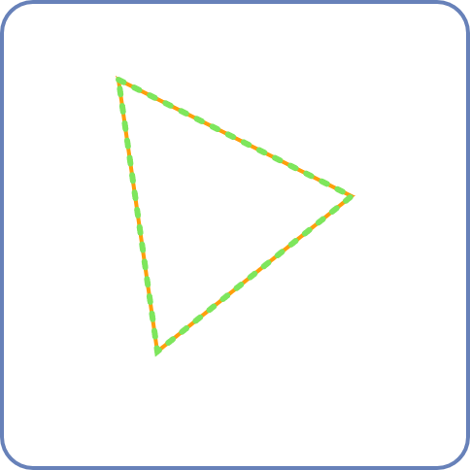
Utilities
doLineSegmentsIntersect(LineSegment a, LineSegment b) {
if a.p1 == b.p1 or
a.p1 == b.p2 or
a.p2 == b.p1 or
a.p2 == b.p2 then return false
return b.p2.isLeft(a.p1, b.p1) ≠ b.p2.isLeft(a.p2, b.p1) and
b.p1.isLeft(a.p1, a.p2) ≠ b.p2.isLeft(a.p1, a.p2)
}
Wenn zwei Liniensegmente einen oder beide Endpunkte miteinander teilen, so schneiden sie sich nicht. Wir wollen uns ja entlang der Polygone bewegen können.
Wichtig für Lösungsvorschlag II, auch wenn ihr Java verwendet.

Slide 57
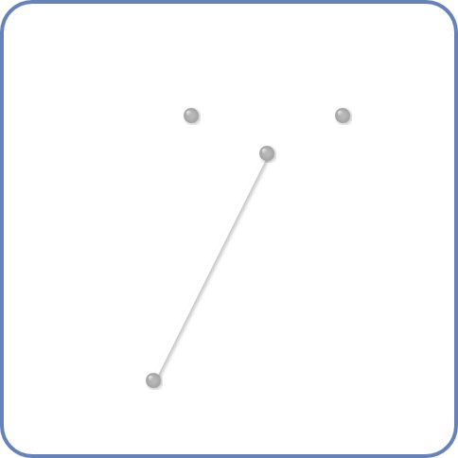
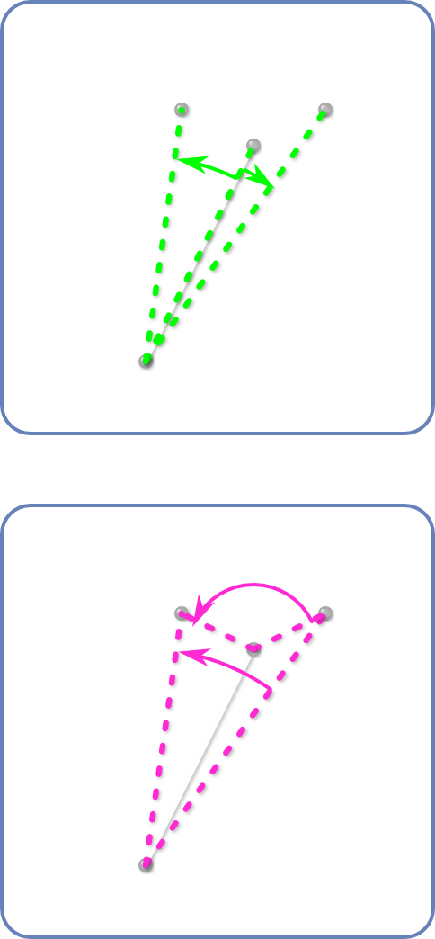
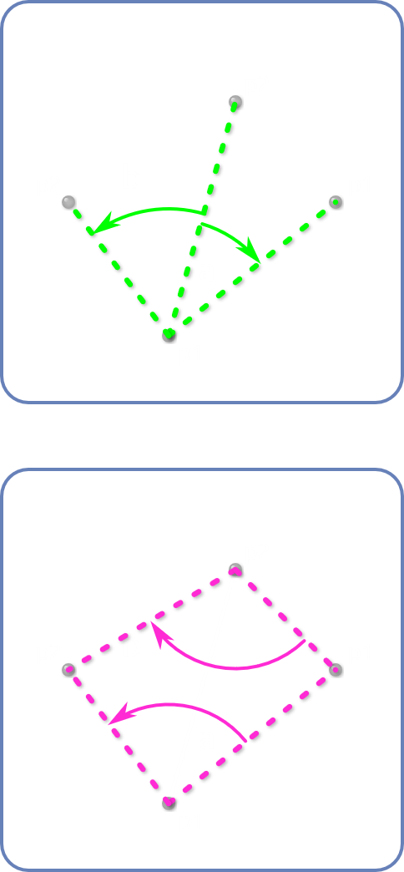
Utilities
doLineSegmentsIntersect(LineSegment a, LineSegment b) {
if a.p1 == b.p1 or
a.p1 == b.p2 or
a.p2 == b.p1 or
a.p2 == b.p2 then return false
return b.p2.isLeft(a.p1, b.p1) ≠ b.p2.isLeft(a.p2, b.p1) and
b.p1.isLeft(a.p1, a.p2) ≠ b.p2.isLeft(a.p1, a.p2)
}

Slide 58
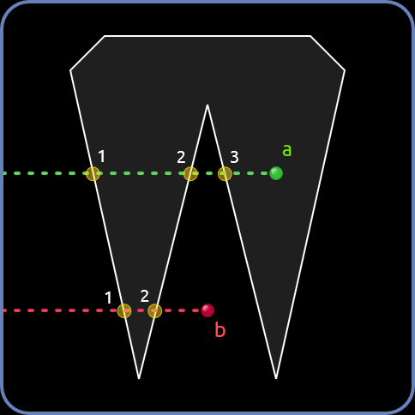
Utilities
Ungerade Anzahl Schnitte
$$⇕$$
Punkt befindet sich im Polygon

Slide 59
Utilities
bool Point::isInside(std::vector<Point> &polygon) {
auto nvert = polygon.size();
size_t i, j;
bool c = 0;
for (i = 0, j = nvert - 1; i < nvert; j = i++) {
if (polygon[i] == *this) {
return true;
}
if (((polygon[i].y > this->y) != (polygon[j].y > this->y)) &&
(this->x < (polygon[j].x - polygon[i].x) *
(this->y - polygon[i].y) / (double) (polygon[j].y - polygon[i].y) + polygon[i].x))
c = !c;
}
return c;
}

Slide 60
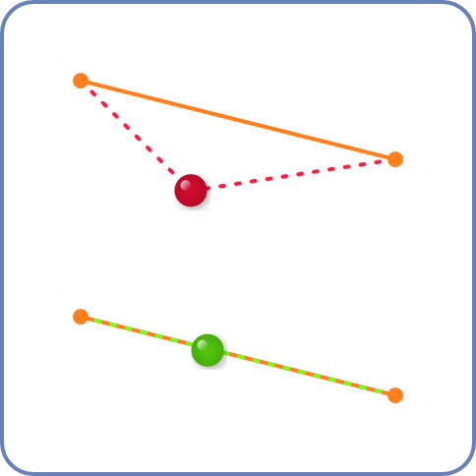
Lösungsvorschlag II
Erzeugung des Graphen
createGraph
Distanz zwischen $a$ und $b$:
$$\sqrt{{\left(b.y − a.y\right)}^{2} + {\left(b.x − a.x\right)}^{2}}$$
Der Punkt a liegt genau dann auf dem Liniensegment, wenn die Summe der Abstände zwischen a und den beiden Endpunkten gleich der Länge des Liniensegmentes ist.
createConvexHull
findShortestPath

Slide 61
Lösungsvorschlag II
Ermitteln der konvexen Hülle
Bonusalgorithmus:
Gebe jedem Knoten auf dem Polygon einen Pointer, der auf den jeweils nächsten Knoten zeigt.
Fange auf dem linksten Knoten an.
Wenn es vom momentanen Knoten $c$ eine nach rechts abbiegende Abkürzung zum übernächsten Knoten $d$ gibt, lege den Pointer des Knotens $c$ auf $d$ und gehe einen Knoten zurück. Ansonsten, folge dem Pointer von $c$.
Wiederhole 3. so lange, bis du wieder am linksten Knoten angekommen bist.
createGraph
createConvexHull
findShortestPath

Slide 62
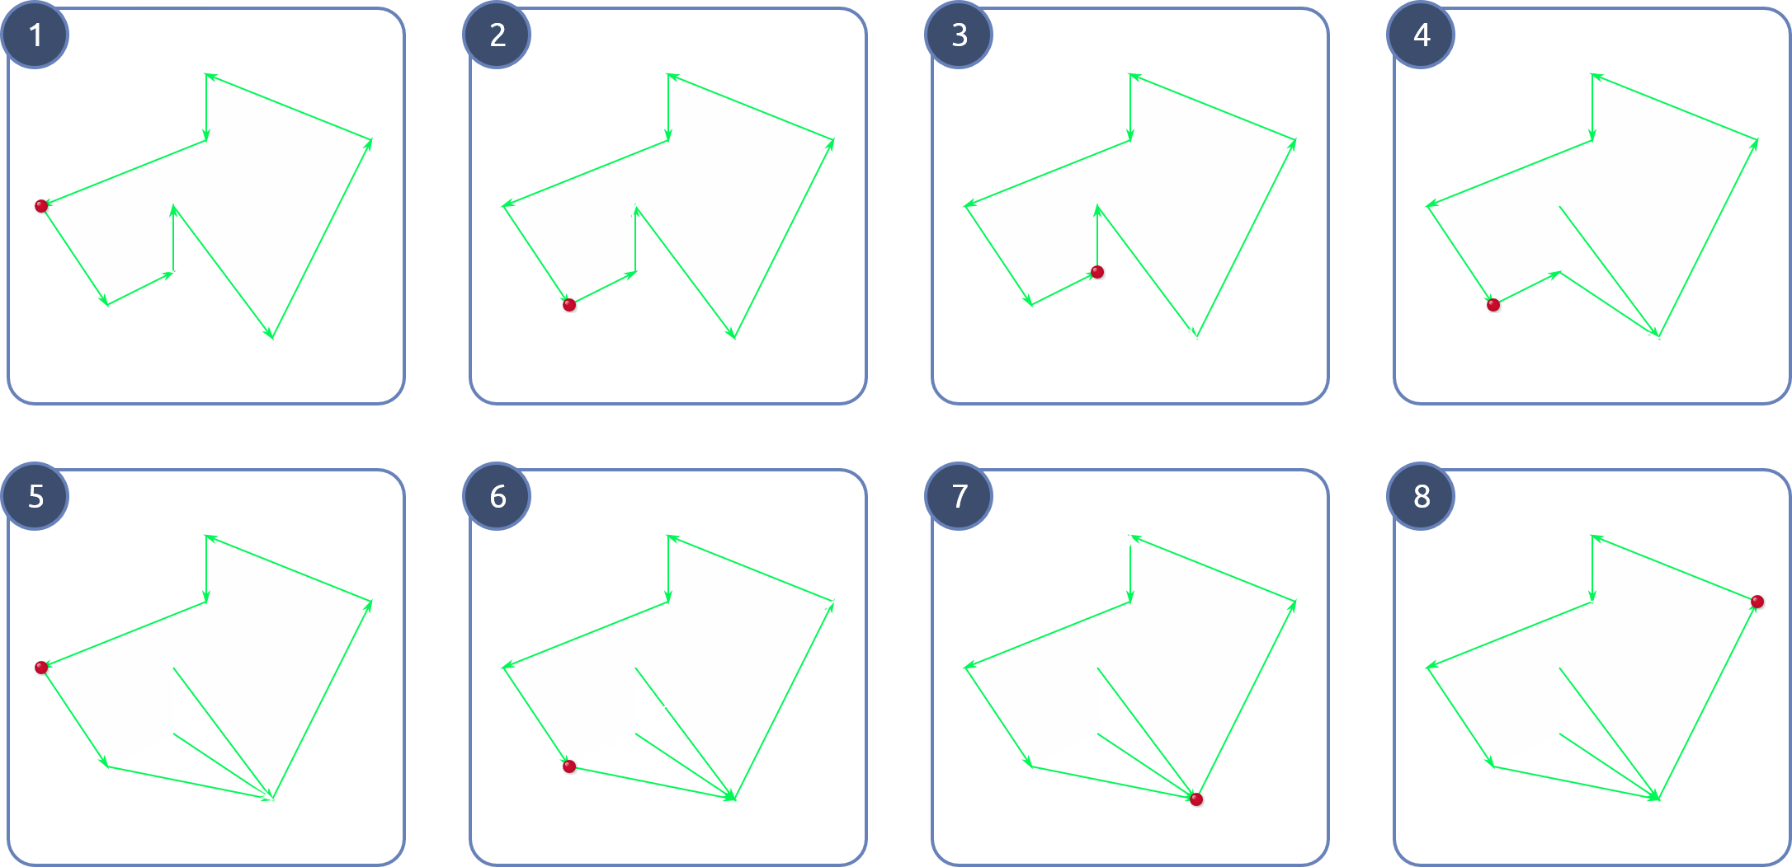
Lösungsvorschlag II
Ermitteln der konvexen Hülle
createGraph
createConvexHull
findShortestPath

Slide 63
Lösungsvorschlag II
Ermitteln der konvexen Hülle
createGraph
createConvexHull
findShortestPath

Slide 64
Lösungsvorschlag II
Ermitteln der konvexen Hülle
createGraph
createConvexHull
findShortestPath

Slide 65
Lösungsvorschlag II
Ermitteln der konvexen Hülle
createGraph
createConvexHull
findShortestPath

Slide 66
Lösungsvorschlag II
Ermitteln der konvexen Hülle
createGraph
createConvexHull
findShortestPath

Slide 67
Lösungsvorschlag II
Ermitteln der konvexen Hülle
createGraph
createConvexHull
findShortestPath

Slide 68
Lösungsvorschlag II
Ermitteln der konvexen Hülle
createGraph
createConvexHull
findShortestPath

Slide 69
Lösungsvorschlag II
Ermitteln der konvexen Hülle
createGraph
createConvexHull
findShortestPath

Slide 70
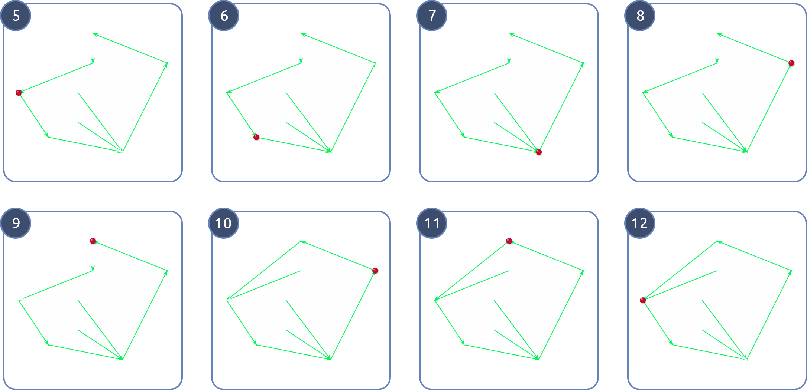
Lösungsvorschlag II
Ermitteln der konvexen Hülle
createGraph
createConvexHull
findShortestPath

Slide 71
Lösungsvorschlag II
Ermitteln der konvexen Hülle
createGraph
createConvexHull
findShortestPath

Slide 72
Lösungsvorschlag II
Ermitteln der konvexen Hülle
createGraph
createConvexHull
findShortestPath

Slide 73
Lösungsvorschlag II
Ermitteln der konvexen Hülle
createGraph
createConvexHull
findShortestPath

Slide 74
Lösungsvorschlag II
Ermitteln der konvexen Hülle
createConvexHullOfInnerPolygon(Graph G = (V, E1, E2)) {
nodeToNextNode[#innerPolygon] = array, such that nodeToNextNode[i] = (i + 1) % #innerPolygon
startingNode = leftmost node of inner polygon
currentNode = startingNode
stack = new Stack()
do
nextNode = nodeToNextNode[currentNode]
desiredNode = nodeToNextNode[nextNode]
isShortcutPossible = $∃$(currentNode, desiredNode) $∈$ E₂ and
desiredNode.position is right of line segment from currentNode to nextNode
if isShortcutPossible then
nodeToNextNode[currentNode] = desiredNode
if stack is not empty then
currentNode = stack.pop()
else
stack.push(currentNode)
currentNode = nodeToNextNode[currentNode]
until currentNode == startingNode and stack is not empty
generate polygon from nodeToNextNode and return it
}
createGraph
createConvexHull
findShortestPath

Slide 75
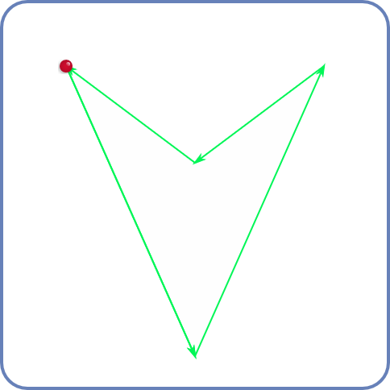
Lösungsvorschlag II
Ermitteln der konvexen Hülle
createConvexHullOfInnerPolygon(Graph G = (V, E1, E2)) {
nodeToNextNode[#innerPolygon] = array, such that nodeToNextNode[i] = (i + 1) % #innerPolygon
startingNode = leftmost node of inner polygon
currentNode = startingNode
stack = new Stack()
do
nextNode = nodeToNextNode[currentNode]
desiredNode = nodeToNextNode[nextNode]
isShortcutPossible = $∃$(currentNode, desiredNode) $∈$ E₂ and
desiredNode.position is right of line segment from currentNode to nextNode
if isShortcutPossible then
nodeToNextNode[currentNode] = desiredNode
if stack is not empty then
currentNode = stack.pop()
else
stack.push(currentNode)
currentNode = nodeToNextNode[currentNode]
until currentNode == startingNode and stack is not empty
generate polygon from nodeToNextNode and return it
}
createGraph
createConvexHull
findShortestPath
Warum ist es wichtig, dass nur nach rechts abbiegende Abkürzungen genommen werden? Probiere mal dieses Beispiel. Was passiert, wenn man diesen Check weglässt?

